Slide 1

코스모스
# 김동현 # 김주형 # 이정훈 # 최연희
Notes:
안녕하십니까. 발표를 맡은 최연희입니다. 서울 3반 3팀 발표 시작 전에 UCC먼저 보여드리겠습니다.

Slide 2
#목차
# 01 : 기획의도 및 프로젝트 소개
# 02 : 서비스 기능 소개
# 03 : 기대 효과
# 04 : 시연
Notes:
다음으로는 목차인데,
먼저 기획의도 및 프로젝트 소개와 서비스 기능 소개, 그리고 기대효과와 마지막으로 시연하면서 발표를 마무리 하겠습니다.

Slide 3



기획의도 / 프로젝트 소개
Notes:
친구들과 약속을 잡았을 때나, 연인과 데이트를 할 때 머 먹을지도 모르겠는데 밥을 먹고 어디로 가야 될지 고민한 경험 다들 한번씩 있지 않나요 ?

Slide 4


기획의도 / 프로젝트 소개
Notes:
어렵게 분위기 좋은 카페를 찾아 커피 한잔 마신 다음 시간이 붕 떠서 어디를 가야 될지 고민한 경험 다들 있지 않으신가여 ?

Slide 5

서비스 기능 소개
NO!!
머 먹을지 고민될 때!
머하고 놀지 고민될 때!
어디갈지 모를 때!
바로 그때 !!!!
Notes:
저희 서비스는 어디서 밥을 먹어야 될지 고민될 때, 밥을 먹은 다음 어디로 가야될 지 그때 그때 찾아바야 하는 귀찮음을 덜어주기 위해 만들게 되었습니다.

Slide 6

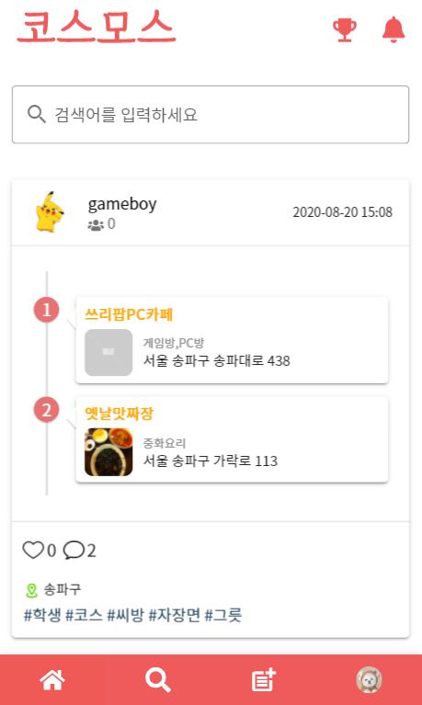
이것 저것 고민 말고 !
직접 코스도 만들고
다같이 공유해요 !
Notes:
코스모스 서비스는 사용자들이 올린 직접 경험한 코스들을 공유하여 원하는 코스를 검색할 수 있고 동시에 직접 등록할 수 있는 플랫폼입니다.

Slide 7
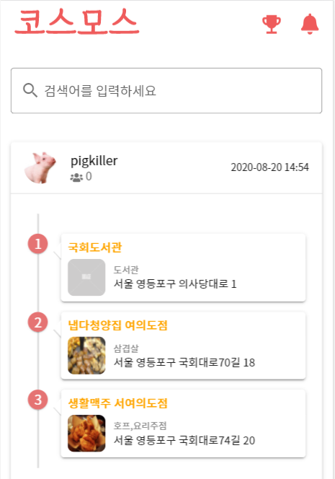
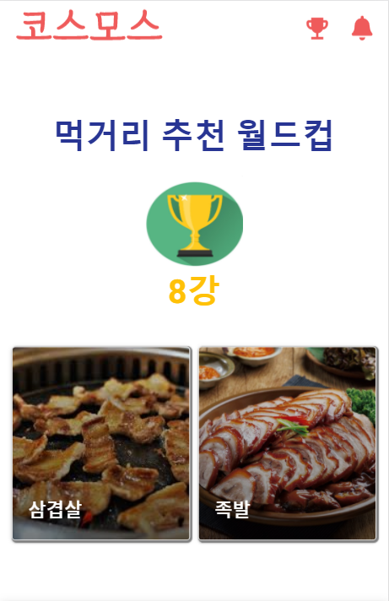
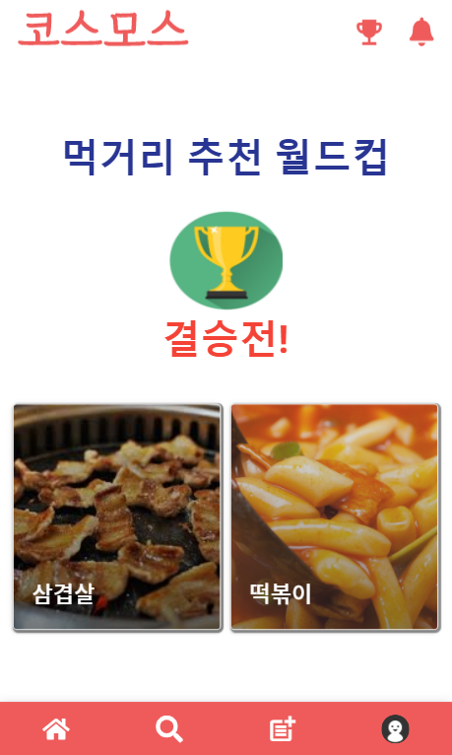
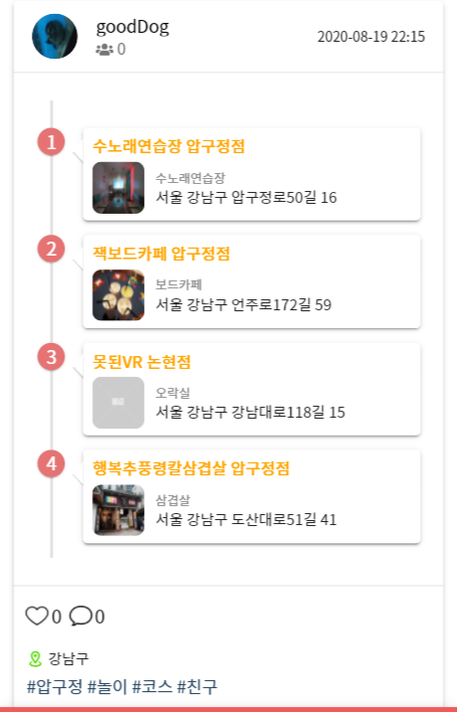
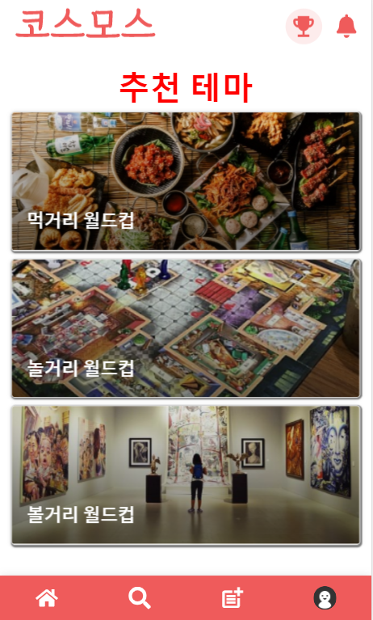
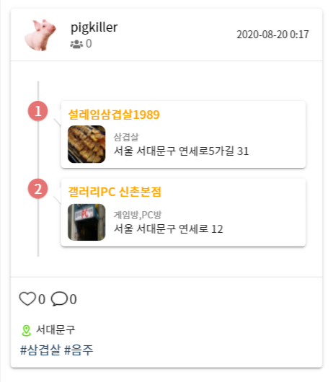
서비스 기능 소개 – 취향 월드컵
Notes:
우선, 약속은 잡았는데 머부터 해야할지 막막할때, 취향 월드컵을 통해 선호하는 취향을 선택하여 그와 관련된 피드를 추천을 받을 수 있습니다.
예를 들면 먹거리 월드컵에서, 8강부터 하나씩 선택하여 최종적으로 삼겹살을 선택하였을 때, 피드에서 삼겹살이 포함된 코스를 보여주어 코스를 추천해주는 기능입니다.

Slide 8
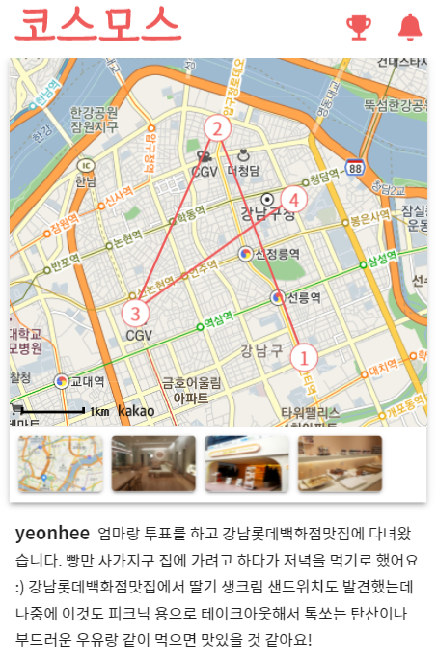

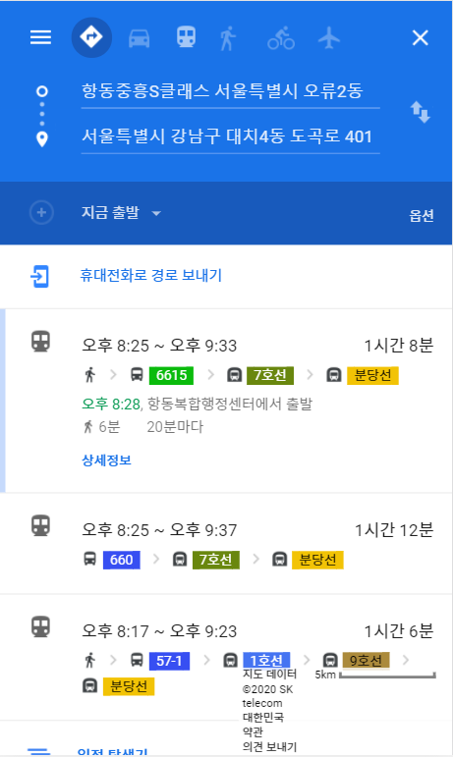
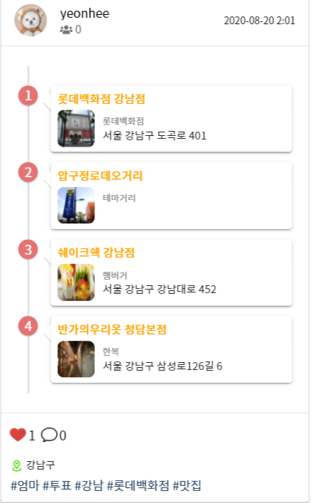
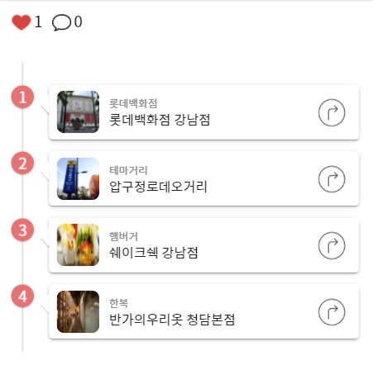
서비스 기능 소개 – 공유
지역
태그
Notes:
다음으로는 사용자들이 올린 코스를 실시간으로 볼 수 있는 기능입니다. 직접 경험한 코스들을 사진과 함께 올리면 지역과 태그를 추출해주어 이것을 보고 관심있는 피드에 들어가 구경하실 수 있습니다. 피드에 들어가면 직접 사용자가 올린 사진을 볼 수 있고, 자신이 가려는 장소와 멀다면 소용없겟죠 ? 따라서 길찾기를 통해 자신이 가려고 하는 위치에서의 길찾기를 통해 거리를 확인할 수 있습니다.

Slide 9
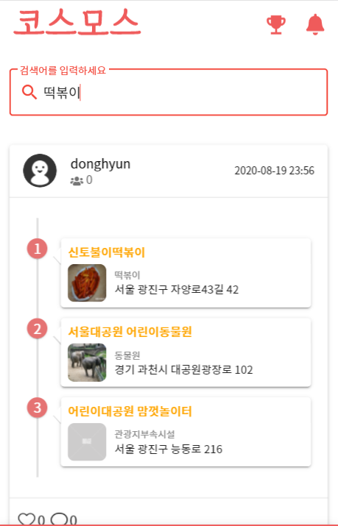
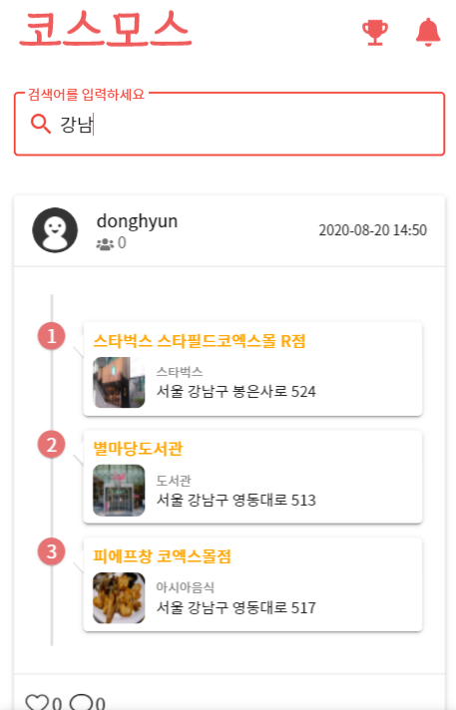
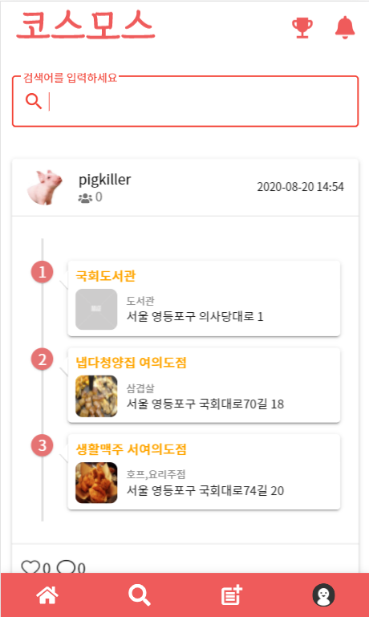
서비스 기능 소개 – 검색
이름으로 검색
지역으로 검색
Notes:
사용자들이 올린 코스가 여러 개 되면 어떤 내용을 봐야 될 지 눈에 확 안들어 올 때는 검색을 통해 먹으려고 하는 음식점이나 가려고하는 카페이름을 검색하여 그 지점이 포함된 코스를 볼 수 있고, 내가 가려고 하는 장소로 검색하여 그 장소로 올라온 피드를 중심으로 한눈에 보실 수 있습니다.

Slide 10
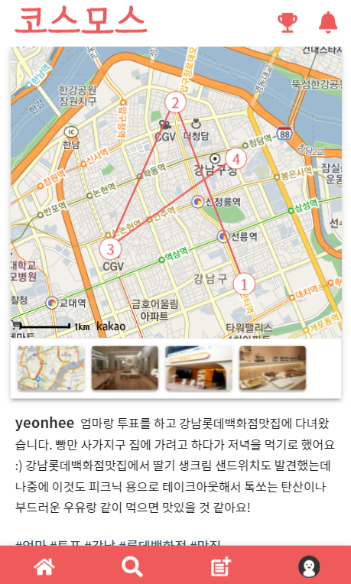
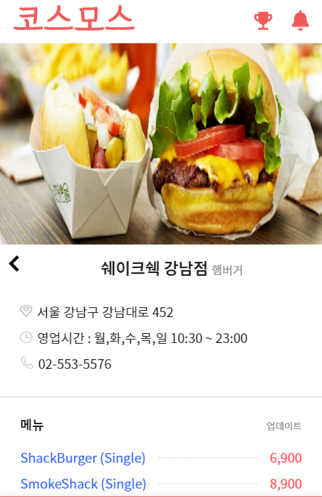
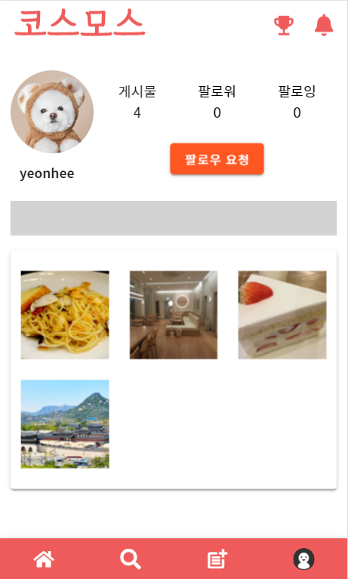
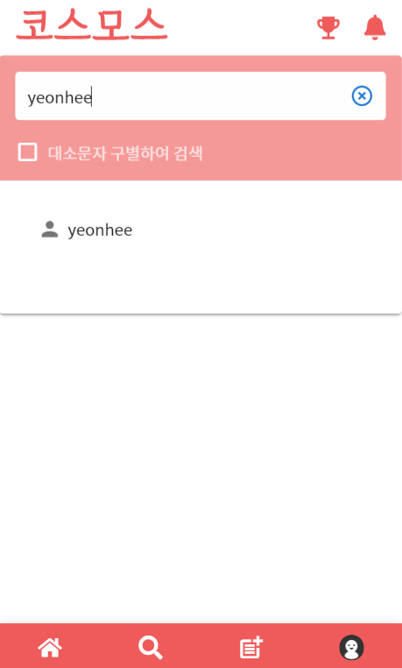
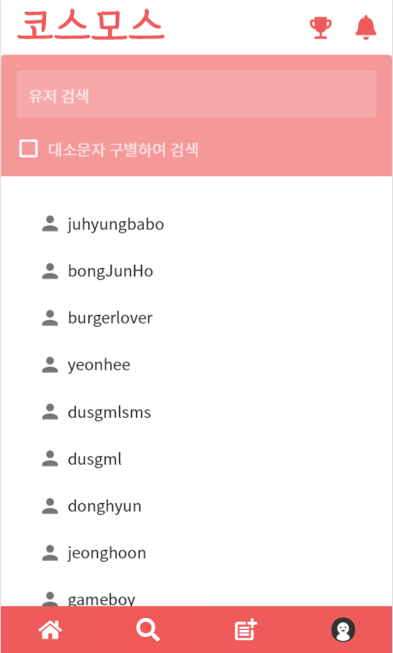
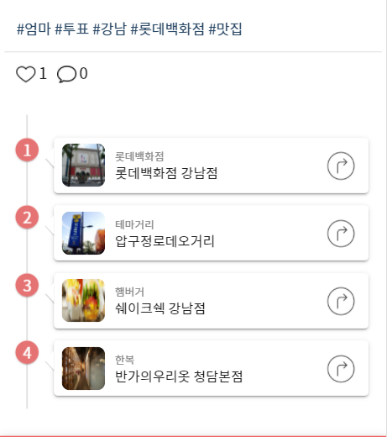
서비스 기능 소개 – 유저 피드 검색
Notes:
다음으로는 유저 검색을 통해 친구나 자신과 취향이 맞는 사람들을 검색하여 그 사람이 올린 피드를 볼 수 있습니다. 검색하여 들어가면 사용자들이 올린 피드를 선택하여 볼 수 있고, 코스를 선택하면 상점에 대한 메뉴, 블로그 리뷰, 댓글, 영업 시간 등 상세 정보까지 보실 수 있습니다.

Slide 11
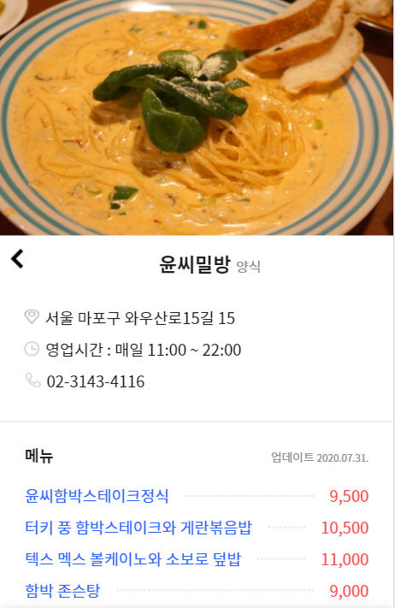
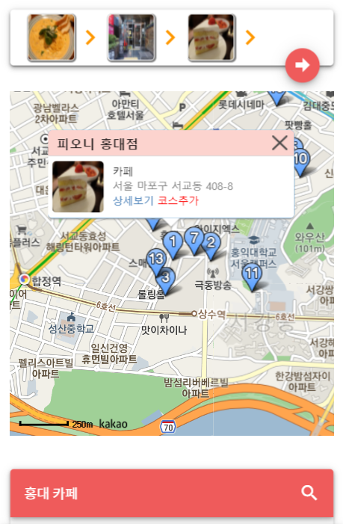
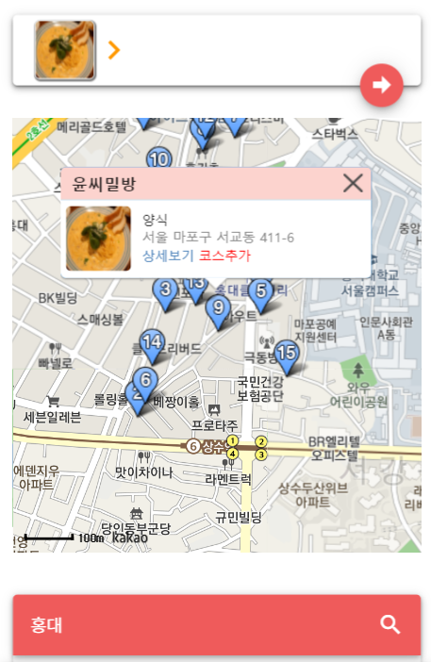
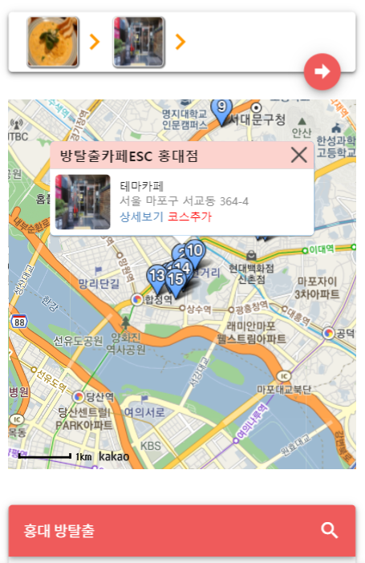
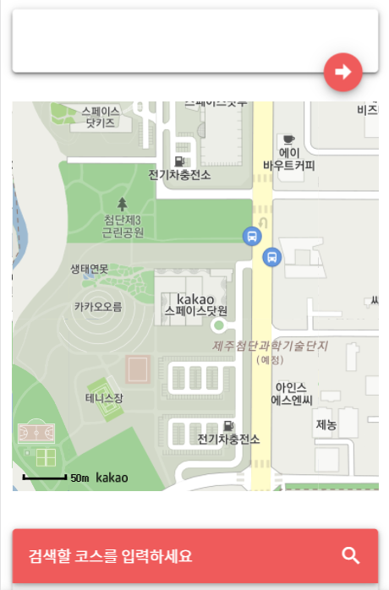
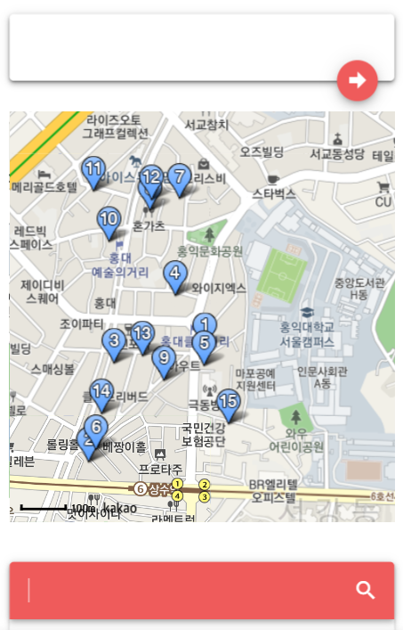
서비스 기능 소개 – 코스 등록
추가
1. 원하는 코스 선택 !
홍대 맛집
Notes:
사용자들이 올린 코스를 보고 오늘 머할지 결정했다면, 코스를 등록해야겟져 ? 코스 등록하기를 들어가서 자신이 원하는 맛집과 놀거리, 카페까지 검색하여 코스를 추가할 수 있습니다.

Slide 12
기대효과
실사용자들의 솔직한 리뷰 !
몰랐던 맛집 정보를 쉽게 얻고 공유 !
맛집과 놀거리, 문화생활을 한페이지에서 찾고 코스로 등록 !
지도를 통해 코스들의 거리를 한눈에 파악 !
정보 검색과 저장을 한 플랫폼에서 가능!
Notes:
이 코스모스 서비스는 실사용자들의 솔직한 리뷰를 통해 믿고 갈 수 있는 코스를 알 수 있고, 자신이 몰랐던 코스 정보를 쉽게 얻고 그 내용을 공유할 수 있습니다. 맛집과 놀거리 , 문화생활까지 검색하여 찾고 페이지에서 나와서 또 찾고 하는 번거로움 없이 한 페이지에서 찾고 코스로 등록할 수 있습니다. 그다음으로는 등록된 코스에서 지도를 통해 등록된 코스들의 거리를 한눈에 파악이 가능하고 마지막으로 정보 검색과 저장을 한 플랫폼에서 가능하다라는 장점을 가지고 있습니다.

Slide 13
# 시연
접속 URL : http://i3a303.p.ssafy.io/
Notes:
다음으로는 시연을 통해 지금까지 설명드렸던 기능들을 보여드리겠습니다.
맛집 공유 sns인 맛동산을 이용해 보겠습니다. 먼저 저희 서비스에 접속하면 로그인 페이지가 뜹니다. sns이기 때문에 로그인없이는 이용하실 수가 없습니다. 회원가입과 비밀번호 찾기 기능이 동작합니다.
(테스트 아이디로 비밀번호를 찾은 후 로그인) 로그인을 하게 되면 사용자들이 올린 음식 사진과 후기들을 모아놓은 피드가 뜹니다. 각 게시물에는 좋아요기능이 구현되어 있고 상세페이지에서는 댓글을 작성하고 삭제할 수 있습니다. 검색페이지에서는 내가 찾고싶은 유저를 검색할 수 있습니다. 알림창에서는 내가 팔로우 요청을 보낸 사용자가 팔로우를 받아주었을 때 뜨는 알림탭과 요청받은 팔로우를 수락, 거절할 수 있는 요청탭이 있습니다. 내 프로필에 들어가면 나에 대한 정보와 나를 팔로우하는 유저들의 목록, 내가 팔로우하는 유저들의 목록과 숫자가 표시되고 관리할 수 있습니다.

